Slide 1
כנס בכירי רכש ולוגיסטיקה
אסטרטגיה וחדשנות
בשרשרת האספקה
מרצה - ארן פסטמן
רא"ג רכש, לוגיסטיקה וחדשנות
8.6.2021
כל הזכויות שמורות © ארן פסטמן

Slide 2

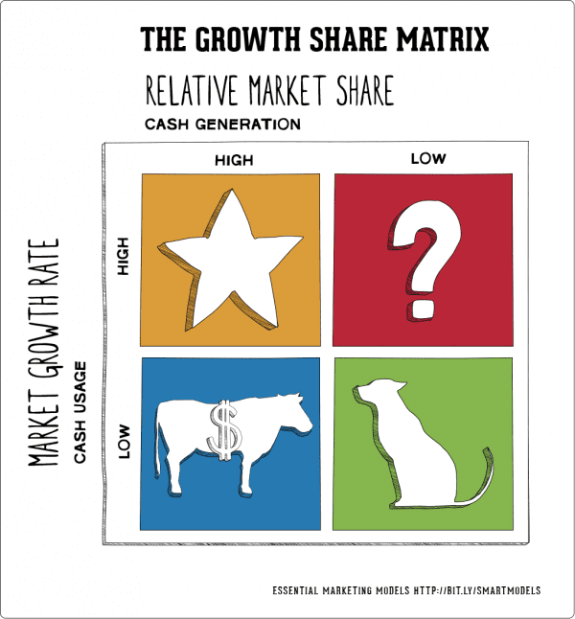


כלים לניתוח ותכנון ברמת ארגון/מוצרים
ניתוח SWOT

Slide 3
S.W.O.T
ניתוח SWOT

Slide 4
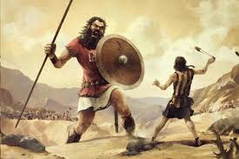
פיזיS.W.O.Tניתוח
ניתוח SWOT
חוזקות
גובה
משקל
Reach
נחישות
חולשות
כושר
זריזות
מהירות תגובה
אגרסיביות
איומים
מספר תוקפים
נשק קר/חם
סביבה
הזדמנויות
דרך מילוט
נקודות תורפה
תגובה מפתיעה

Slide 5

שרשרת אספקהS.W.O.Tניתוח
ניתוח SWOT
חולשות
RMA
תקשורת
מבנה ארגוני
חוזקות
טכנולוגיה
תהליכים
הון אנושי
הזדמנויות
מיקור חוץ
פריסה
שת"פים
איומים
שיווק/תפעול
גורמים אקסוגניים (מחירים/ספקי השרשרת)

Slide 6
BCG
ניתוח SWOT

Slide 7




שירותים/טכנולוגיה בשרשרת האספקה
גבוהה
WMS
Inventory Optimization
Spend
Visibility
Supply
Strategy
VMI
BPM
4PL
eProcurement
השקעה
SRM
SCM KPI’s
S&OP
eSourcing
Contract
Management
Order
Automation
נמוכה
גבוהה
תמורה
נמוכה

Slide 8
Blue Ocean Strategy
ניתוח SWOT

Slide 9
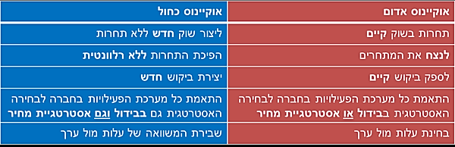
Blue Ocean Strategy
ניתוח SWOT
וו. צ'אן קים (W. Chan Kim) ורנה מאובורן (2004 - (Renée Mauborgne

Slide 10
Blue Ocean Strategy
ניתוח SWOT

Slide 11
Business Plan
ניתוח SWOT

Slide 12
תוכנית פעולה
תהליך אסטרטגי
מבנה ארגוני
יישום תהליכים
גיבוש אסטרטגיה ניהולית לתחום הרכש והלוגיסטיקה
שיפור מוטת השליטה של מנהל מחסן ע"י איחוד פיזי של המחסנים שבאחריותו במתחם אחד
צמצום השונות בתפקוד בין המחסנים, ע"י סטנדרטיזציה בתהליכים והדרכות עובדים
שלב 1
בניית מדיניות לניהול המלאי, אבחון מלאי והגדרת יעדים ומדדים
הגדרת תכולות תפקיד לעובדי המחסן כולל תפוקות כמותיות ויעדים
שיפור תהליך התכנון והתחזיות לדרישות חומר בהתאם לתוכנית העבודה השנתית
שלב 2
בניית תהליך S&OP לסנכרון בין השיווק/החטיבות לבין הרכש והלוגיסטיקה
מיסוד פונקציה תכנון ובקרה לוגיסטית מרכזית
מתן פידבק לדרישות החומר בגיליון הייצור
שלב 3
בניית מערכת יעדים ומדדים הנגזרים מאסטרטגיית הארגון (Top Down)
אפיון סט של דו"חות ניהוליים בתחום האחסנה והמלאי
שלב 4

Slide 13

ניתוח SWOT

Slide 14
אגף הרכש והלוגיסטיקה – אוגוסט 2015
S.W.O.Tניתוח
ניתוח SWOT
חולשות
אין אסטרטגיה ותוכניות עבודה רב שנתיות
אין מידע זמין
אין דו"חות ניהוליים
הון אנושי
מבנה ארגוני לא מותאם
ארגון פאסיבי
למידה וחשיפה לשוק
חוזקות
נוהלי עבודה ברורים
איומים
ביזור
גבולות גזרה לא ברורים
אחריות בנושא פרויקטים
הזדמנויות
תפיסת הפעלה
טכנולוגיות זמינות
שינוי חשיבה
הכנה לתחרות

Slide 15
אגף הרכש והלוגיסטיקה – יוני 2021
S.W.O.Tניתוח
ניתוח SWOT
חולשות
  רגולציה
  תהליכים ארוכים
  ניוד עובדים
חוזקות
אסטרטגיה ותוכנית עבודה רב שנתית
Spend Visibility
מערכות מידע
רכש מרכזי
גבולות גזרה
אחריות
ארגון אקטיבי
נוהלי עבודה ברורים
איומים
הפרטה
הזדמנויות
חדשנות
שינוי מבנה ארגוני
תחרות
הפרטה

Slide 16
אגף הרכש והלוגיסטיקה – אוגוסט 2015
גבוהה
השקעה
נמוכה
גבוהה
תמורה
נמוכה

Slide 17
אגף הרכש והלוגיסטיקה – יוני 2021
גבוהה
SO99+
Marom
SAP BW
Frame Agreements
השקעה
SourcingVision
Process
Management
נמוכה
גבוהה
תמורה
נמוכה

Slide 18
אגף רכש ולוגיסטיקה –אוקיינוס אדום/כחול
ניתוח SWOT
2015
2021

Slide 19
אגף רכש ולוגיסטיקה - תוכנית פעולה
תהליך אסטרטגי
מבנה ארגוני
יישום תהליכים ומערכות מידע
גיבוש אסטרטגיה ניהולית לתחום הרכש והלוגיסטיקה
מבנה שרשרת אספקה
גבולות גזרה ואחריות, תיקון נהלים
שלב 1
ניתוח עלויות, בניית מדיניות לניהול המלאי, אבחון מלאי והגדרת יעדים ומדדים
מרכוז
מכרזים ממוכנים
שלב 2
בניית תהליך S&OP לסנכרון בין השיווק/החטיבות לבין הרכש והלוגיסטיקה
מדורי רכש לפי קטגוריות
מיכון תהליכי מכרזים, ועדות מכרזים, ניהול הסכמים וניהול פרויקטים
שלב 3
בניית מערכת יעדים ומדדים הנגזרים מאסטרטגיית הארגון (Top Down)
מערכת לניהול ואופטימיזציה של המלאי
שלב 4

Slide 20
יעדים ותוכנית עבודה אגף הרכש והלוגיסטיקה 2018-2021
 | בעבר | 2017 | 2018-2021
שקיפות נתוני ה SPEND | אין/שקיפות מוגבלת תהליך ידני נסמך על ספקים | ניהול קטגוריות/פריטים | ניהול Spend דינמי באמצעות כלים מתקדמים
אסטרטגית Sourcing | בוצעה על בסיס "כל עסקה בנפרד" | פיתוח תוכנית רב שנתית לפי קטגוריות | ייזום אסטרטגיית אספקה לרוחב כל הארגון ברמה גלובלית
תכולה | כל מה שזוהה על ידי בעל העסק | ניהול קטגוריות מסורתי | ניהול קטגוריות מורכב כולל ניהול סיכונים ורכש לא ייצורי
יוזם | ייזום על ידי בעל העסק | ייזום על ידי מנהל אספקה ותמיכה בדרישות שוטפות | ייזום פרואקטיבי על ידי מנהל אספקה, יישום אסטרטגיות
מטרה | הענות לדרישות ("שוטר רע") | מיקוד בהורדת עלויות והרחבת ניהול ספקים | מקסום הערך ויישום יתרון תחרותי
מיצוב | פסיבי – "מחכים לדרישות" | פרואקטיבי בזיהוי הזדמנויות אבל זהיר בבחירת בעלי עניין | בעלות מלאה ומתואם עם האסטרטגיה הארגונית
תפיסת ניהול האספקה | הרכש מאט, "מזיזי ניירות", "משטרת הזמנות" | ניהול אספקה מביא ערך | ניהול אספקה מבין את הארגון ומאפשר לי להשיג את מטרותיו
מבנה ארגוני | ביזורי/אוטונומי/"שורה שלישית" | מעבר למטה רכש | מטה רכש/ריכוזי

Slide 21
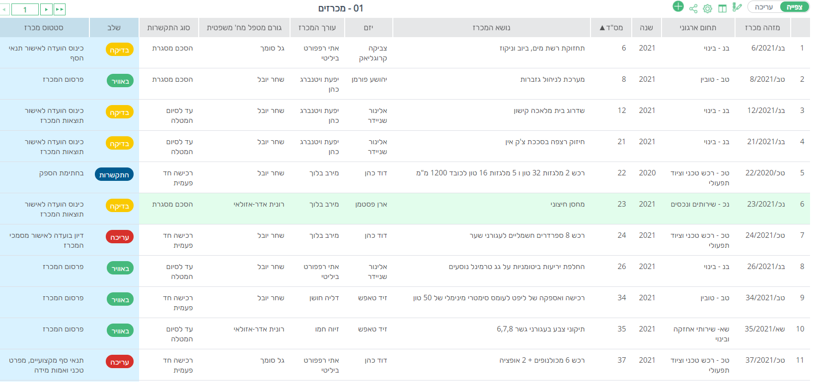
מיכון תהליכי עבודה BPM

Slide 22
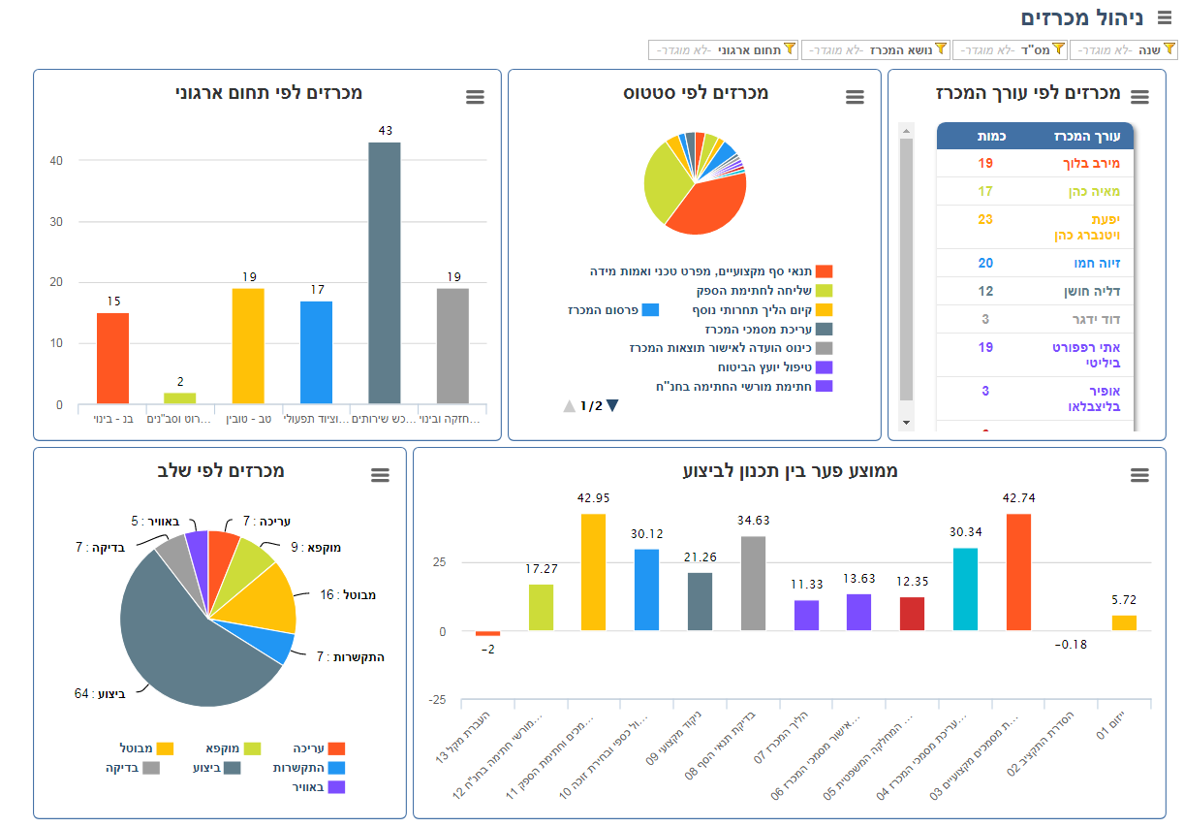
מיכון תהליכי עבודה BPM

Slide 23

תודה על ההקשבה

